Slide 1
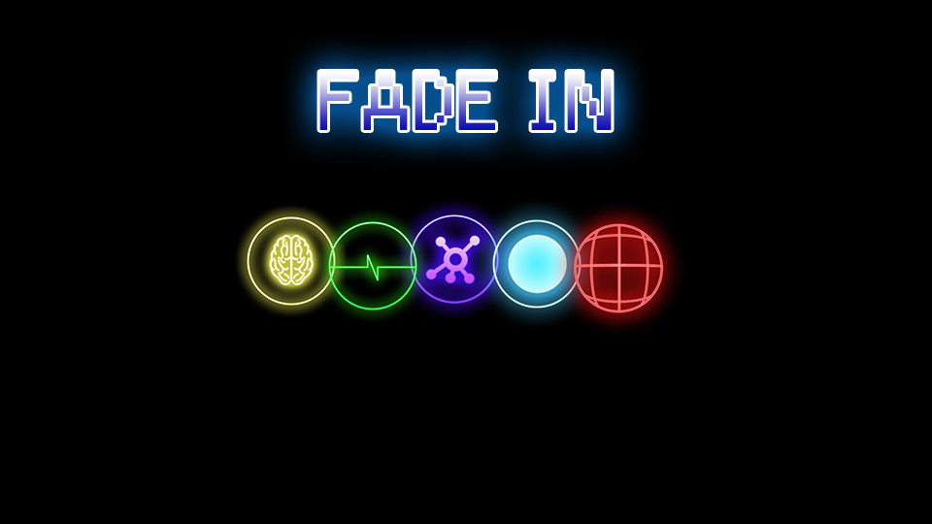
팀명
코브라펀치

Slide 2

팀소개
코브라펀치
서백민
손영민

Slide 3
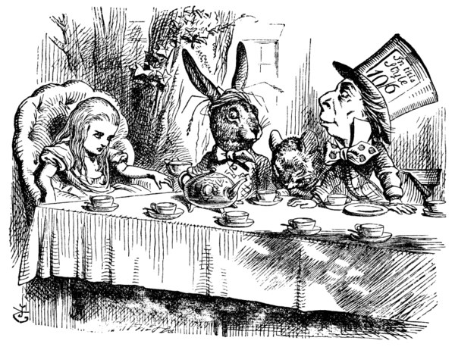
게임소개
이상한 나라 사람들을 위한 앱

Slide 4
게임소개
어리석고
멍청하고
부패한

Slide 5
게임소개
허례허식에 찌든 윗사람들의 뇌를 청소하는 게임

Slide 6
게임소개
자이로센서를 이용해 청소를 방해하는 장애물들을 피해서
쓰레기를 먹어치어버리고 뇌를 활성화 시켜라!

Slide 7









게임소개
플레이어
장애물

Slide 8
시연영상

Slide 9

모두들 수고하셨습니다~

